Slide 1

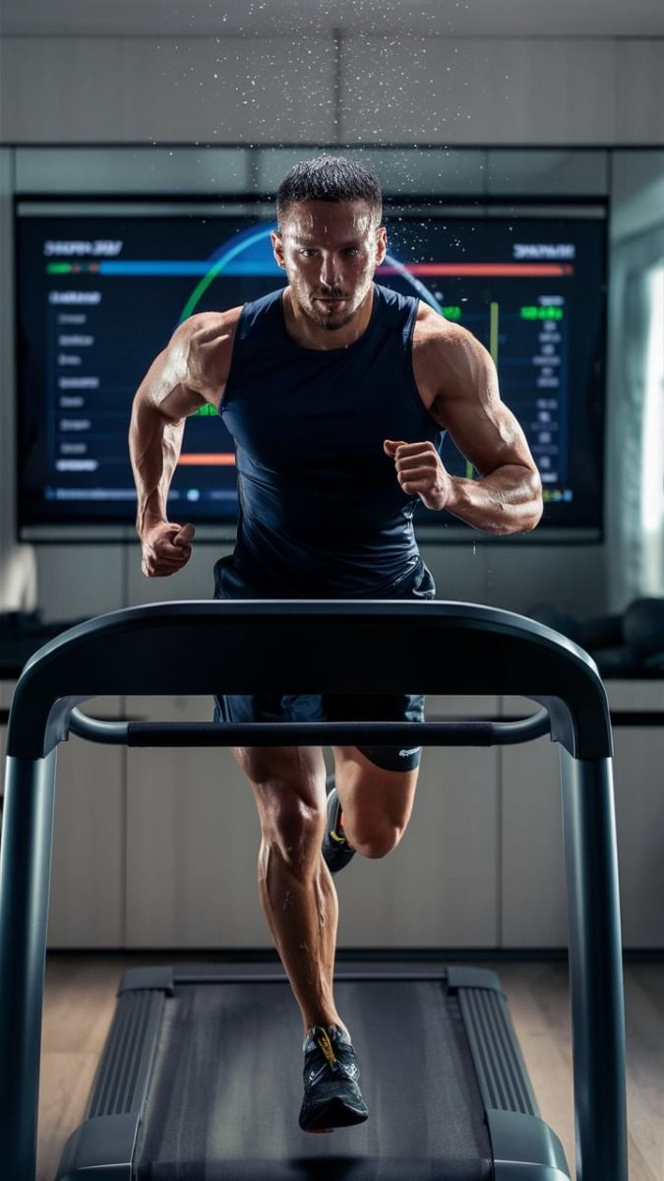



Home
Insert
About Us
Log In
AOL AI
Perancangan Aplikasi FitAI:
AI-Based Gym Recommendation System untuk Personalisasi Olahraga

Slide 2
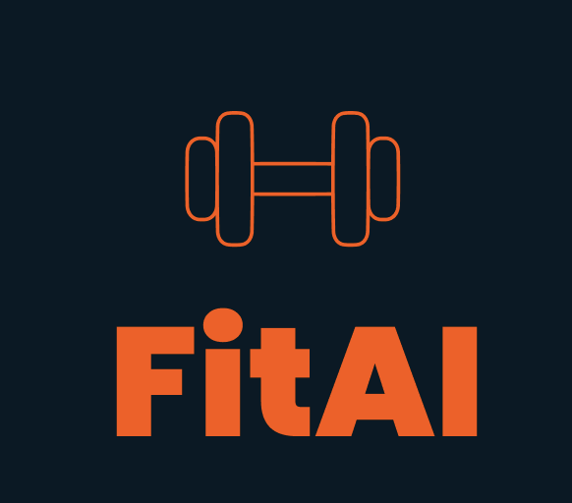
Home
Insert
About Us
Log In
AOL AI
Chelsea Olyviani Purnomo - 2802404066
Angelina Jolie Candaya - 2802541644
Ofa Sofwatan Munifa - 2802542741
Vincensius Kevin Mulyono - 2802476424

Slide 3

Latar Belakang
63%
25%
populasi masyarakat Indonesia belum memiliki kebiasaan berolahraga secara teratur
orang
dewasa di dunia tidak cukup aktif secara fisik
Badan Pusat Statistik (BPS, 2024)
World Health Organization (WHO, 2023)
30%
Kecerdasan buatan dapat digunakan secara efektif untuk memahami pola kebugaran individu dan menyesuaikan rekomendasi aktivitas fisik dengan kondisi tubuh masing-masing. Namun, masih banyak individu yang kesulitan menentukan jenis olahraga dan pola makan yang sesuai dengan kondisi fisik mereka.
pengguna
aplikasi AI kebugaran di
Asia Tenggara merasa lebih termotivasi berolahraga
Survei Statista (2024)

Slide 4
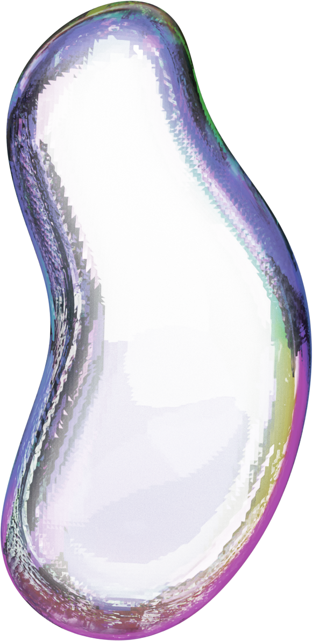
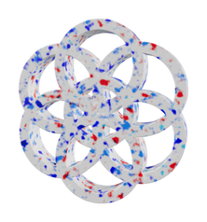
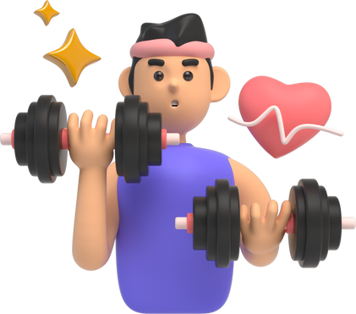



Tujuan & Manfaat Aplikasi
Menyediakan sistem rekomendasi olahraga yang personal berbasis AI
Meningkatkan kesadaran dan kepatuhan masyarakat terhadap aktivitas fisik
Menghasilkan prototipe aplikasi fungsional berbasis AI
Mengintegrasikan rekomendasi olahraga dan pola makan secara terpadu
Mendukung pencapaian Sustainable Development Goals (SDG) 3: Good Health and Well-Being

Slide 5

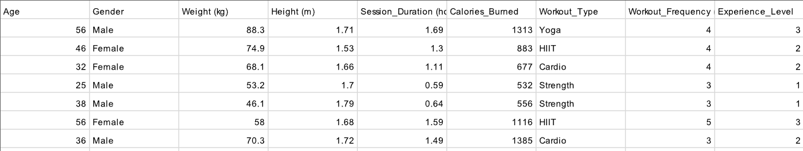
Sumber & Jenis Data
Dataset yang digunakan pada FitAI didapat dari Kaggle (Data Sekunder)

Slide 6
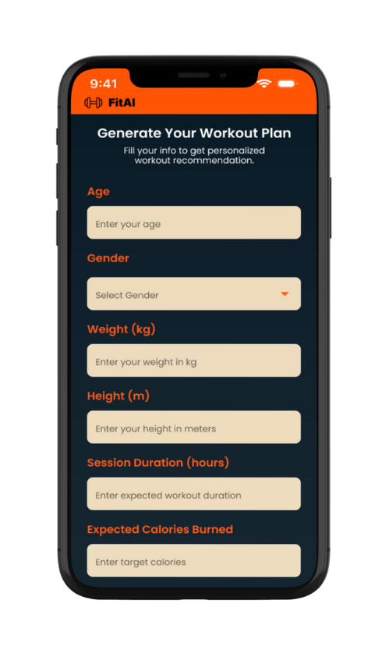
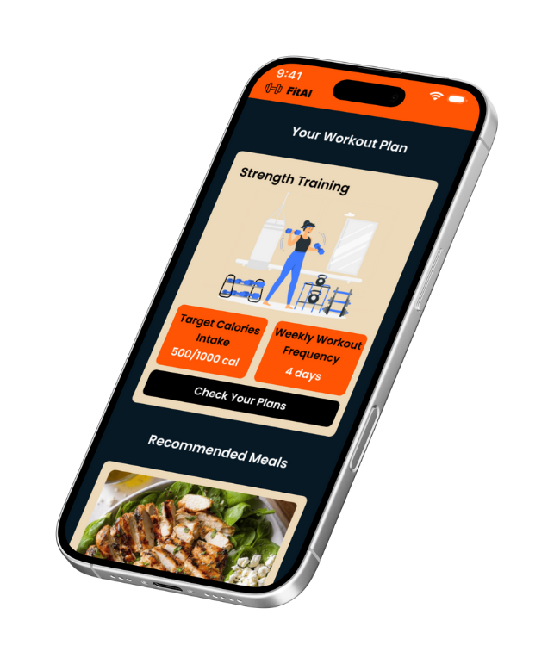


Cara Kerja Sistem
Sistem memberikan rekomendasi workout berdasarkan data fisik dan kebiasaan latihan
Sistem terdiri dari model AI (backend) dan interface aplikasi (frontend)
Model AI bertugas melakukan prediksi jenis workout, sedangkan aplikasi menampilkan hasil rekomendasi
Seluruh proses berjalan secara otomatis setelah pengguna memasukkan data dan menekan tombol generate

Slide 7

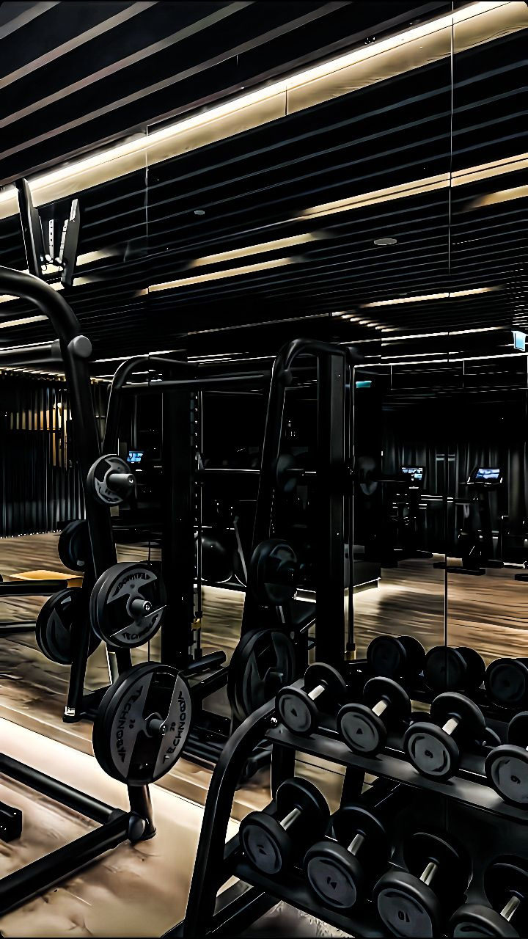
Alur Kerja Sistem
Pengguna menginput data fisik dan kebiasaan latihan
Data diproses dan disesuaikan dengan format model
Model AI memprediksi jenis workout yang sesuai
Sistem menambahkan rekomendasi pendukung
Hasil ditampilkan ke pengguna

Slide 8

Logika AI
Input Data Pengguna
Model AI: K-Nearest Neighbors (KNN)
Pra-pemrosesan Data
Sistem menerima data dari pengguna:
Usia
Jenis kelamin
Berat badan
Tinggi badan
Durasi latihan
Kalori terbakar
Frekuensi latihan
Tingkat pengalaman
Data menjadi ciri (fitur) untuk menentukan jenis workout.
StandardScaler: Mengubah angka-angka seperti Berat (misal 60-90 kg) dan Tinggi (1.5-1.9 m) agar memiliki skala yang sama. Tanpa ini, KNN akan "bias" dan menganggap Berat Badan lebih penting daripada Tinggi Badan hanya karena angkanya lebih besar.
OneHotEncoder: Mengubah data teks (seperti Gender 'Male'/'Female') menjadi angka (0 dan 1) agar bisa dihitung jarak matematisnya oleh komputer.
Model menggunakan algoritma KNN untuk melakukan prediksi.
Prinsip utama: Pengguna dengan karakteristik mirip cenderung cocok dengan jenis workout yang sama.

Slide 9
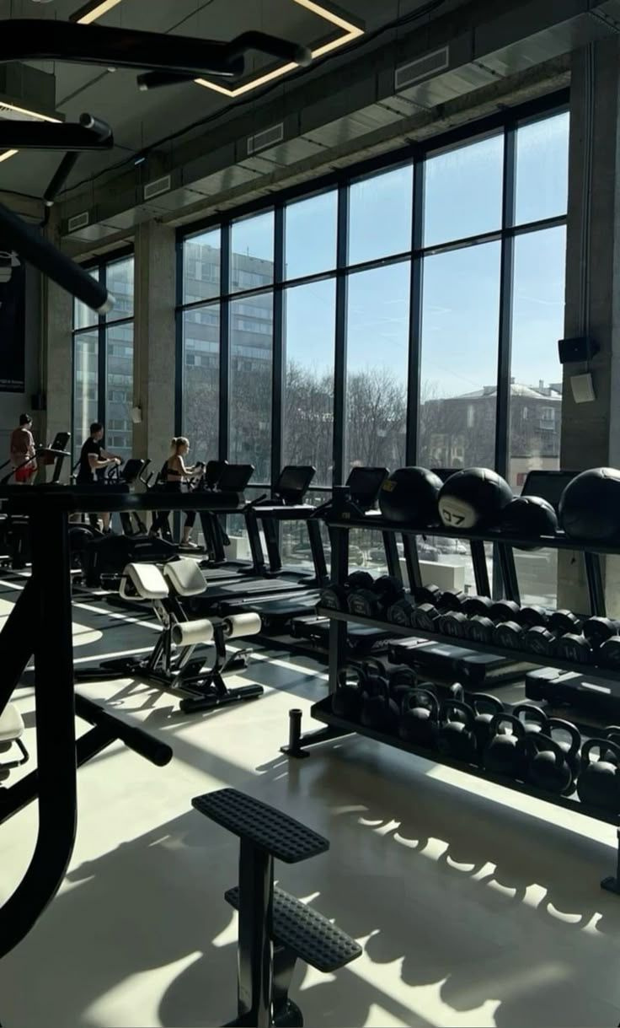
Logika AI
Proses Prediksi
Output ke Pengguna
Data pengguna dibandingkan dengan data historis
Model menghitung jarak antar data
Sistem menentukan Workout Type paling sesuai
Hasil prediksi:
Jenis workout (misalnya: Strength, Cardio, Yoga, HIIT)
Hasil prediksi ditampilkan dalam aplikasi berupa:
Rekomendasi jenis workout
Informasi pendukung (frekuensi & estimasi kalori)

Slide 10
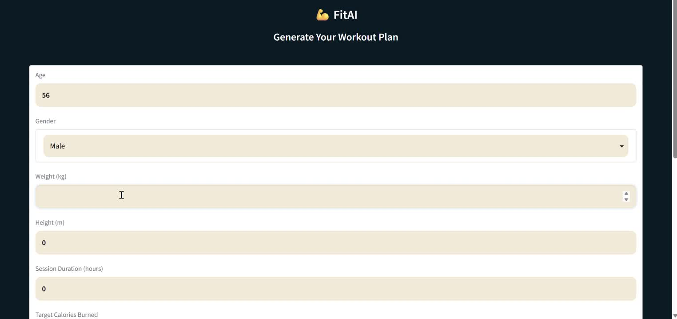
Demo

Slide 11
Evaluasi Model
Akurasi model berada pada tingkat 23%, yang dimana akurasi yang ideal di angka 70-80%. Tingkat akurasi yang jelek ini dikarenakan perlunya pengmbilan dataset yang lebih dalam dan relevan.
Model menggunakan algoritma K-Nearest Neighbors (KNN) yang sederhana dan efektif
Model bekerja optimal untuk data dengan karakteristik yang mirip dataset latih
Waktu prediksi cepat karena tidak memerlukan proses training ulang saat inferensi

Slide 12
Keterbatasan Sistem & Alasanya
Dataset dari Kaggle
Belum menggunakan data real-time
AI hanya menentukan jenis workout
AI sebagai alat bantu

Slide 13
Kesimpulan & Pengembangan Lanjutan
FitAI berhasil dikembangkan sebagai sistem rekomendasi olahraga dan makanan berbasis Artificial Intelligence
Sistem mampu memberikan rekomendasi yang lebih personal berdasarkan data fisik pengguna
FitAI membantu pengguna dalam menentukan pola latihan secara lebih terstruktur
Sistem masih dapat dikembangkan untuk meningkatkan relevansi dan fleksibilitas rekomendasi
Pengembangan Lanjutan:
Penambahan dataset yang lebih relevan dan sesuai dengan karakteristik pengguna lokal
Integrasi dengan data real-time seperti wearable devices
Penyesuaian rekomendasi berdasarkan kondisi kesehatan pengguna
Pengembangan model AI untuk meningkatkan kualitas rekomendasi

Slide 14
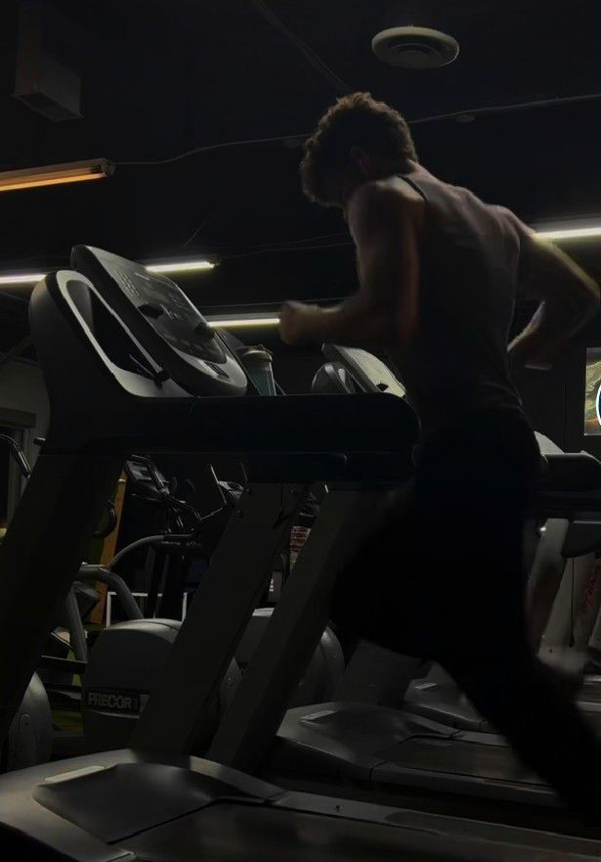
Sekian dan Terima Kasih

